Slide 1
ΗΜΕΡΙΔΑ
FLIGHT SAFETY FOUNDATION
«Ο ΤΟΜΕΑΣ ΤΩΝ ΑΕΡΟΜΕΤΑΦΟΡΩΝ ΣΤΗΝ ΚΥΠΡΟ
ΚΑΙ Η ΣΗΜΑΣΙΑ ΤΟΥ ΓΙΑ ΤΟΝ ΤΟΥΡΙΣΜΟ»
Ομιλητής κ. Z. Iωαννίδης
Γενικός Διευθυντής
Παγκύπριου Συνδέσμου Ξενοδόχων
CLEOPATRA HOTEL 4/5/2017

Slide 2
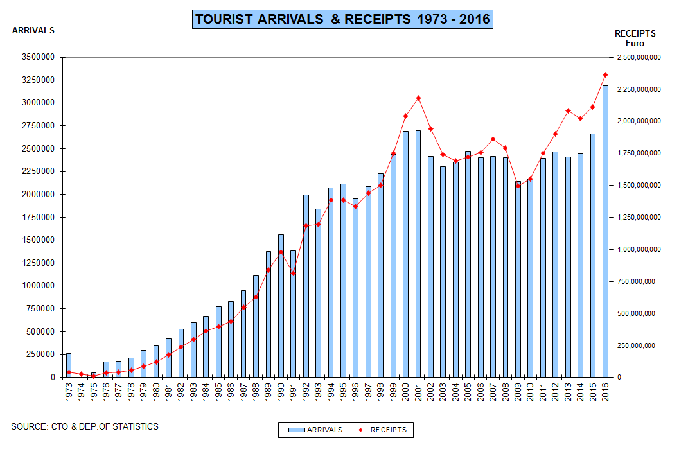
ΙΔΙΟΤΗΤΑ ΝΗΣΟΥ ΙΣΤΟΡΙΚΗ ΠΟΡΕΙΑ ΤΩΝ ΤΟΥΡΙΣΤΙΚΩΝ ΑΦΙΞΕΩΝ

Slide 3
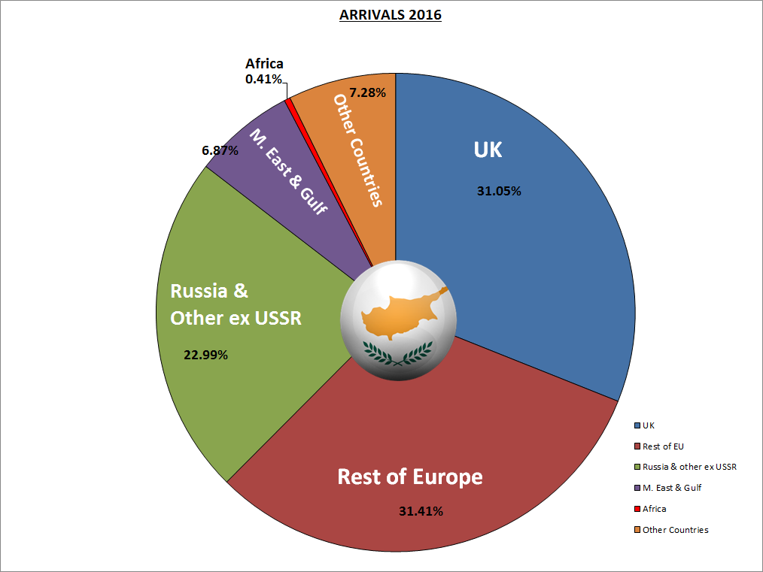
ΣΗΜΑΣΙΑ ΓΕΩΓΡΑΦΙΚΗΣ ΘΕΣΗΣ & ΚΑΤΑΝΟΜΗ ΑΦΙΞΕΩΝ ΑΠΟ ΚΥΡΙΕΣ ΑΓΟΡΕΣ/ΗΠΕΙΡΟΥΣ

Slide 4
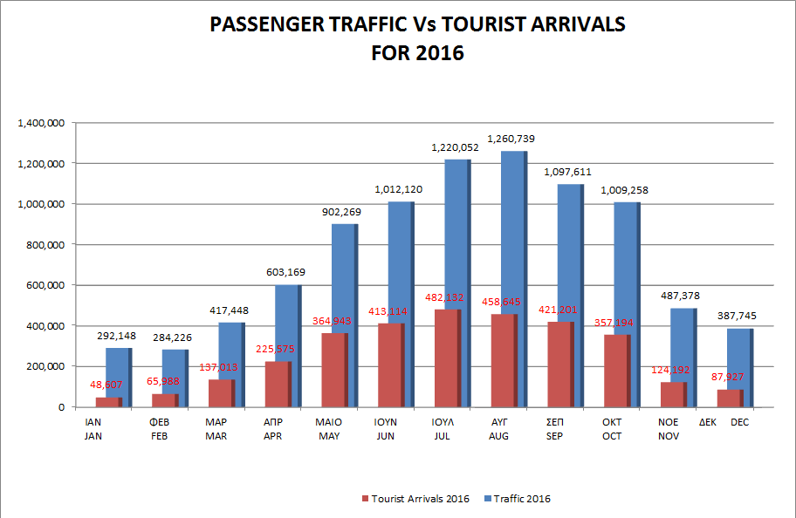
ΑΝΤΙΣΤΟΙΧΙΑ & ΑΛΛΗΛΟ-ΕΞΑΡΤΗΣΗ ΜΕΤΑΞΥ ΕΠΙΒΑΤΙΚΗΣ ΚΙΝΗΣΗΣ ΚΑΙ ΤΟΥΡΙΣΤΙΚΩΝ ΑΦΙΞΕΩΝ (2016)

Slide 5
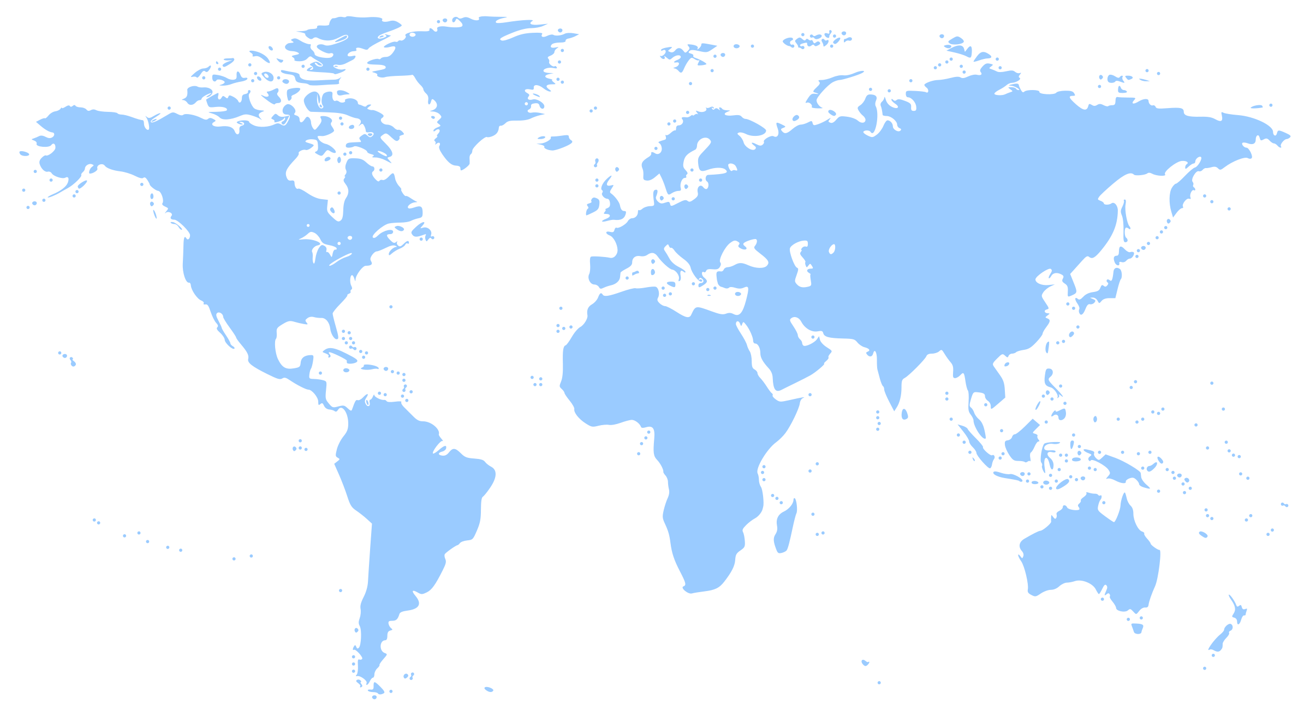
ΣΗΜΑΣΙΑ ΠΡΟΣΒΑΣΙΜΟΤΗΤΑΣ: ΠΟΛΙΤΙΚΗ «OPEN SKIES» & ΟΙ ΕΠΙΠΤΩΣΕΙΣ ΤΗΣ

Slide 6
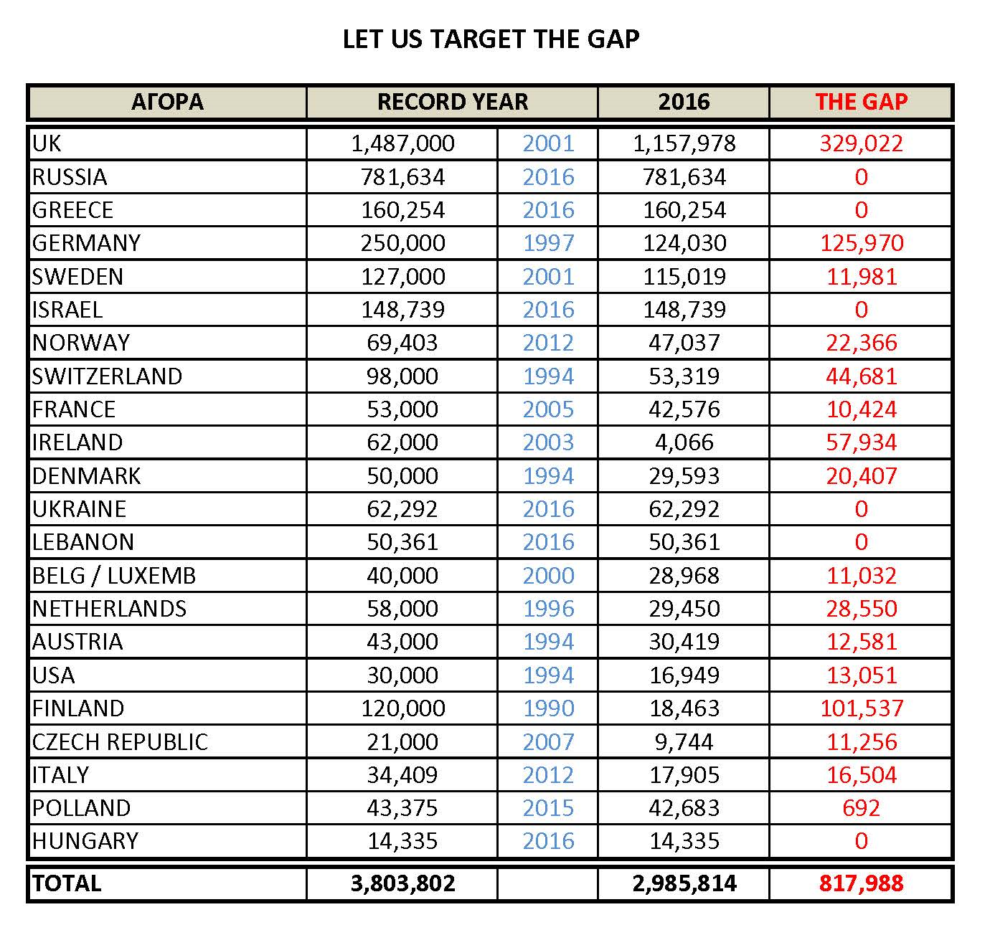
ΕΝΙΣΧΥΣΗ ΥΦΙΣΤΑΜΕΝΩΝ ΑΓΟΡΩΝ ΠΙΝΑΚΑΣ ΑΠΩΛΕΙΩΝ-GAPS

Slide 7
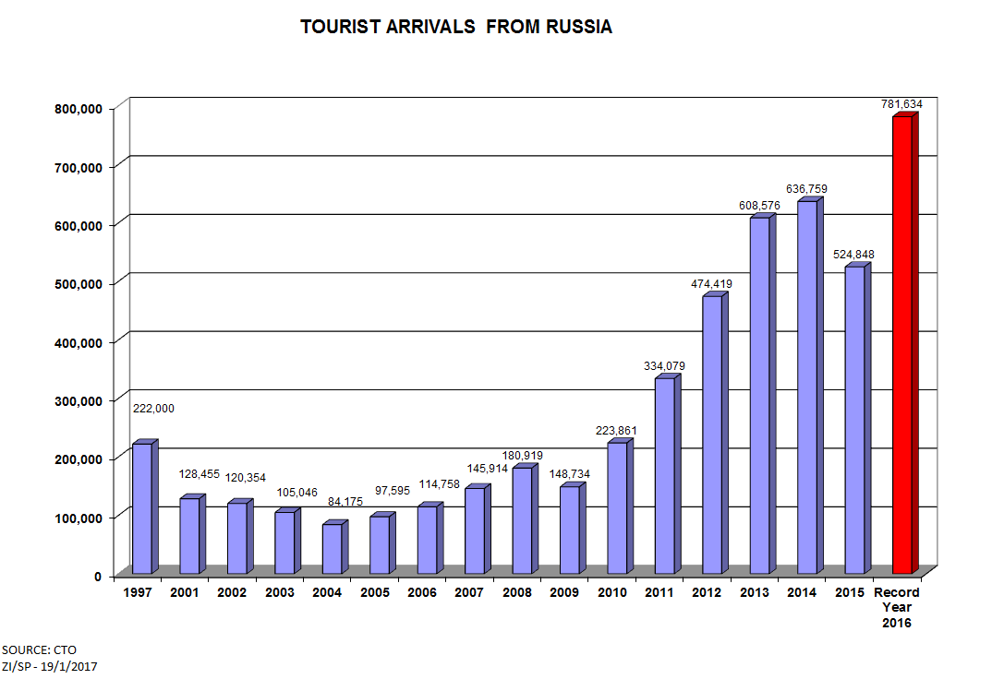
ΑΓΟΡΕΣ ΣΕ ΑΝΑΠΤΥΞΙΑΚΗ ΤΡΟΧΙΑ

Slide 8
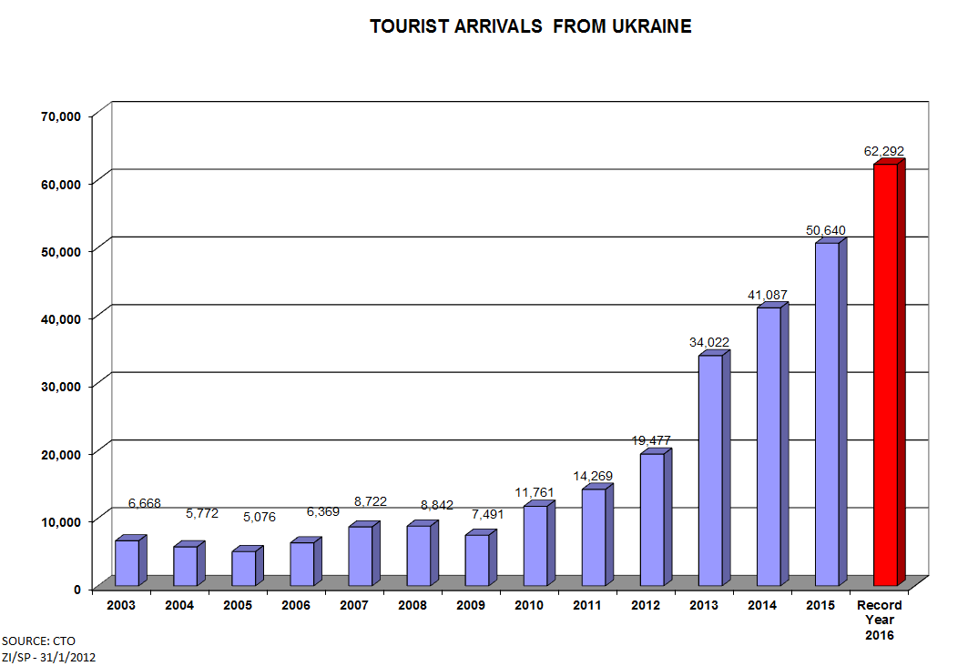
ΑΓΟΡΕΣ ΣΕ ΑΝΑΠΤΥΞΙΑΚΗ ΤΡΟΧΙΑ

Slide 9
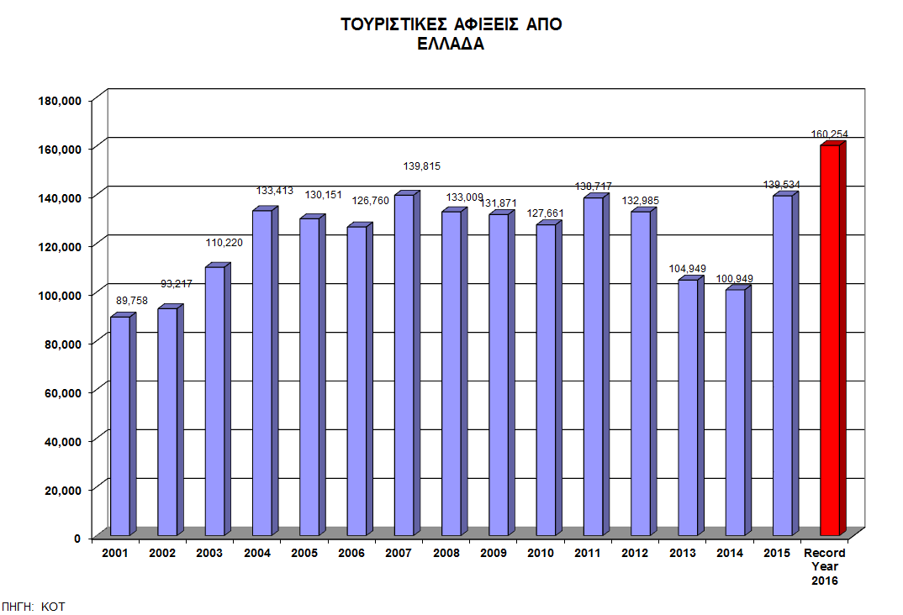
ΑΓΟΡΕΣ ΣΕ ΑΝΑΠΤΥΞΙΑΚΗ ΤΡΟΧΙΑ

Slide 10
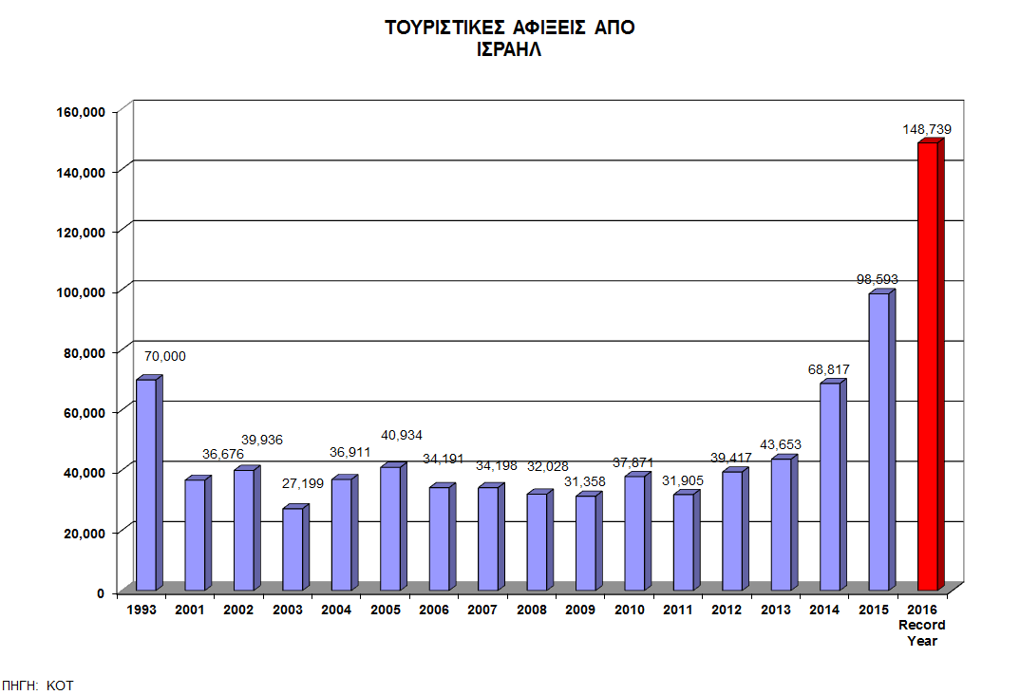
ΑΓΟΡΕΣ ΣΕ ΑΝΑΠΤΥΞΙΑΚΗ ΤΡΟΧΙΑ

Slide 11
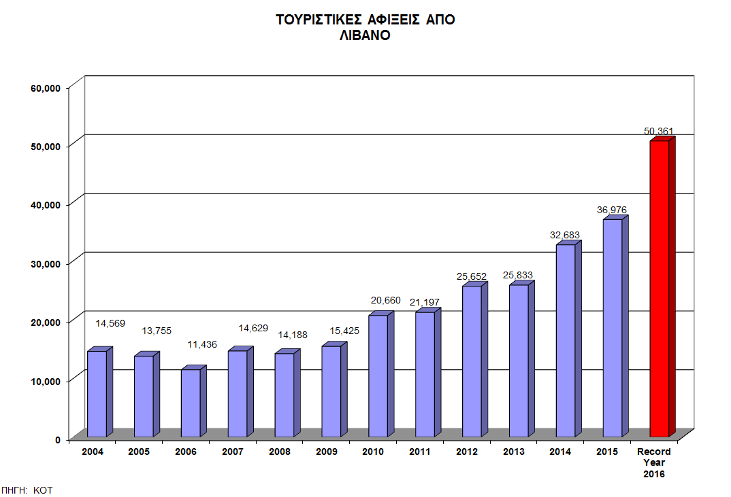
ΑΓΟΡΕΣ ΣΕ ΑΝΑΠΤΥΞΙΑΚΗ ΤΡΟΧΙΑ

Slide 12
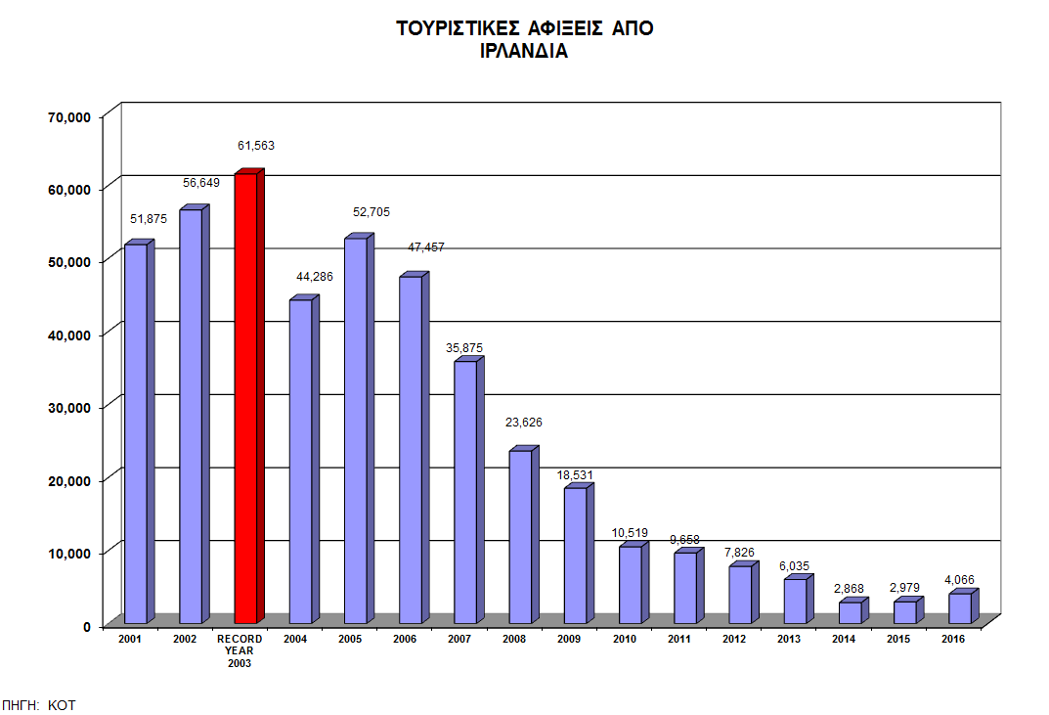
ΑΓΟΡΕΣ ΣΕ ΦΘΙΝΟΥΣΑ ΠΟΡΕΙΑ

Slide 13
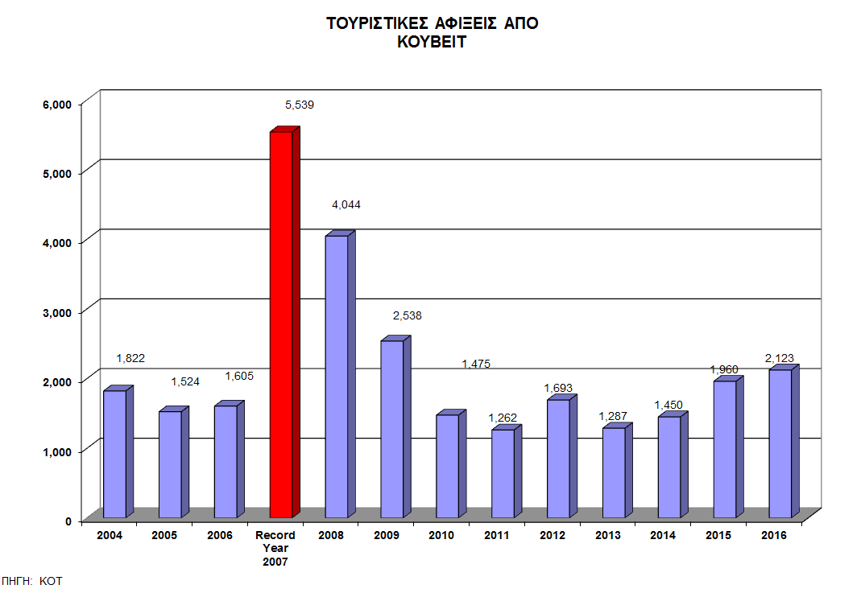
ΑΓΟΡΕΣ ΣΕ ΦΘΙΝΟΥΣΑ ΠΟΡΕΙΑ

Slide 14
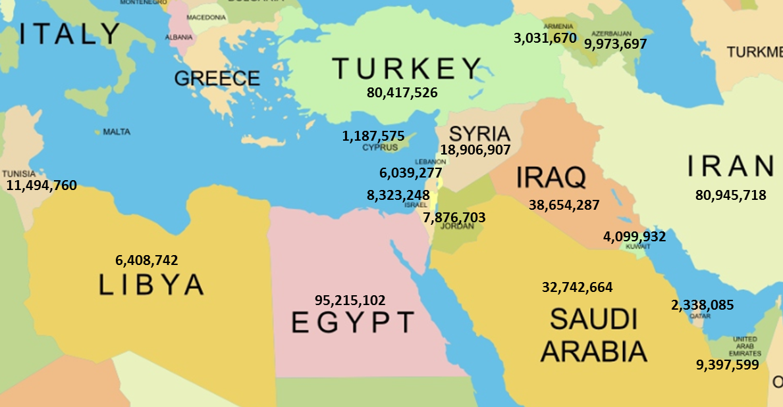
ΕΝΙΣΧΥΣΗ ΥΠΟΒΑΘΜΙΣΜΕΝΩΝ ΓΕΙΤΟΝΙΚΩΝ ΑΓΟΡΩΝ:
ΑΓΟΡΕΣ ΜΕΣΗΣ ΑΝΑΤΟΛΗΣ ΜΕ ΣΗΜΑΝΤΙΚΗ ΠΛΗΘΥΣΜΙΑΚΗ ΒΑΣΗ
Source: http://www.worldometers.info/world-population/population-by-country/

Slide 15
ΑΝΟΙΓΜΑ/ ΑΝΑΠΤΥΞΗ ΝΕΩΝ ΑΓΟΡΩΝ:
ΣΗΜΑΣΙΑ ΑΝΑΠΤΥΞΗΣ HUB 3 ΗΠΕΙΡΩΝ
KINA /ΙΝΔΙΑ
ΙΑΠΩΝΙΑ
ΗΠΑ ΚΑΙ ΑΓΟΡΕΣ ΝΟΤΙΟΥ ΑΜΕΡΙΚΗΣ
ΑΓΟΡΕΣ ΑΡΑΒΙΚΟΥ ΚΟΛΠΟΥ
ΑΓΟΡΕΣ ΒΟΡΕΙΟΥ ΑΦΡΙΚΗΣ

Slide 16
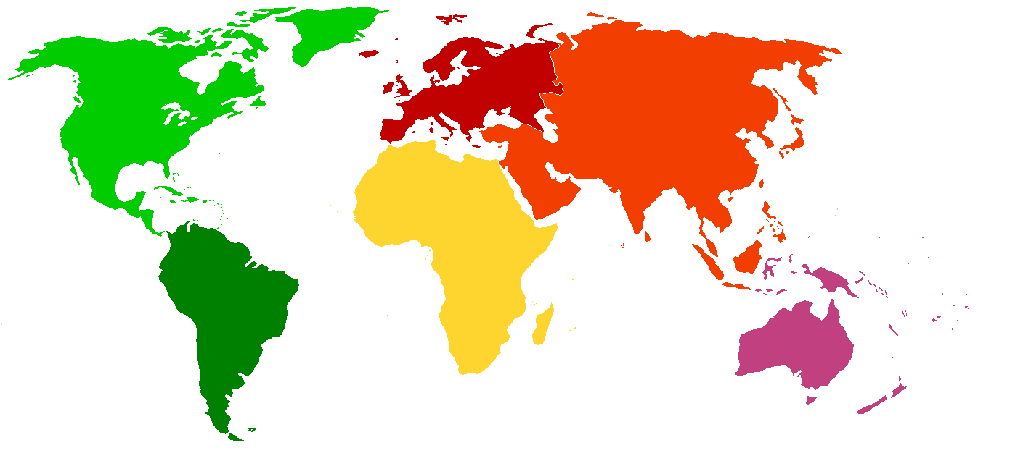
BRICS & CALYPSO EU PROGRAM AS THE ANTIDOTES TO SEASONALITY AND FOR THE DEVELOPMENT OF SOCIAL TOURISM IN EUROPE
THE POTENTIAL CASE OF CYPRUS /EUROPE
A MACRO-LEVEL APPROACH

Slide 17
ΣΗΜΑΣΙΑ ΔΙΕΥΚΟΛΥΝΣΗΣ ΘΕΩΡΗΣΗΣ ΔΙΑΒΑΤΗΡΙΩΝ /VISA FACILITATION & ΕΠΕΚΤΑΣΗ ΣΕ ΝΕΕΣ ΠΟΛΛΑ ΥΠΟΣΧΟΜΕΝΕΣ ΑΓΟΡΕΣ ΠΧ ΚΙΝΑ, ΑΙΓΥΠΤΟ Κ.Α.
ΠΑΡΑΔΕΙΓΜΑΤΑ /ΑΠΟΤΕΛΕΣΜΑΤΑ ΒΕΛΤΙΣΤΩΝ ΠΡΑΚΤΙΚΩΝ
ΠΧ ΡΩΣΙΑ ΚΑΙ ΟΥΚΡΑΝΙΑ

Slide 18
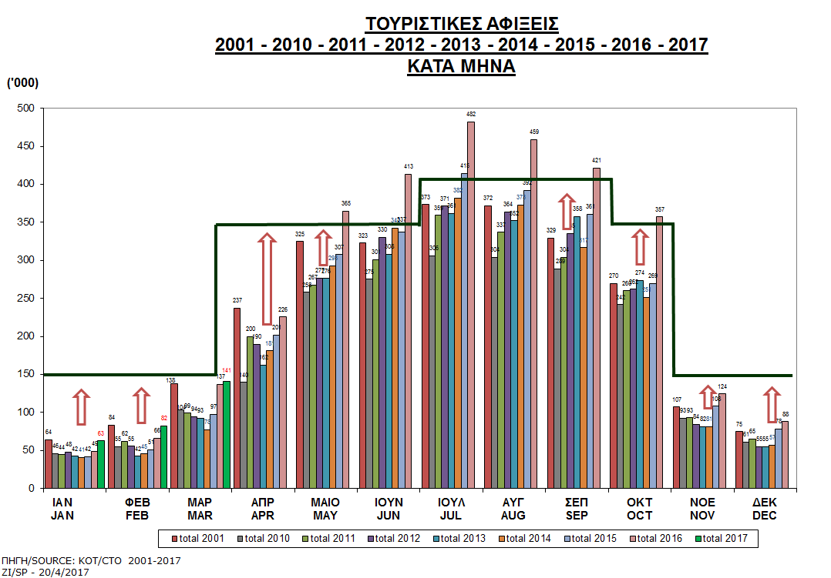
ΚΥΡΙΕΣ ΠΡΟΚΛΗΣΕΙΣ:
ΕΠΙΜΗΚΥΝΣΗ ΤΗΣ ΤΟΥΡΙΣΤΙΚΗΣ ΠΕΡΙΟΔΟΥ (ΜΑΡ-ΝΟΕΜ):
ΜΗΝΙΑΙΑ ΚΑΤΑΝΟΜΗ ΤΩΝ ΤΟΥΡΙΣΤΙΚΩΝ ΑΦΙΞΕΩΝ (2014-2016)

Slide 19
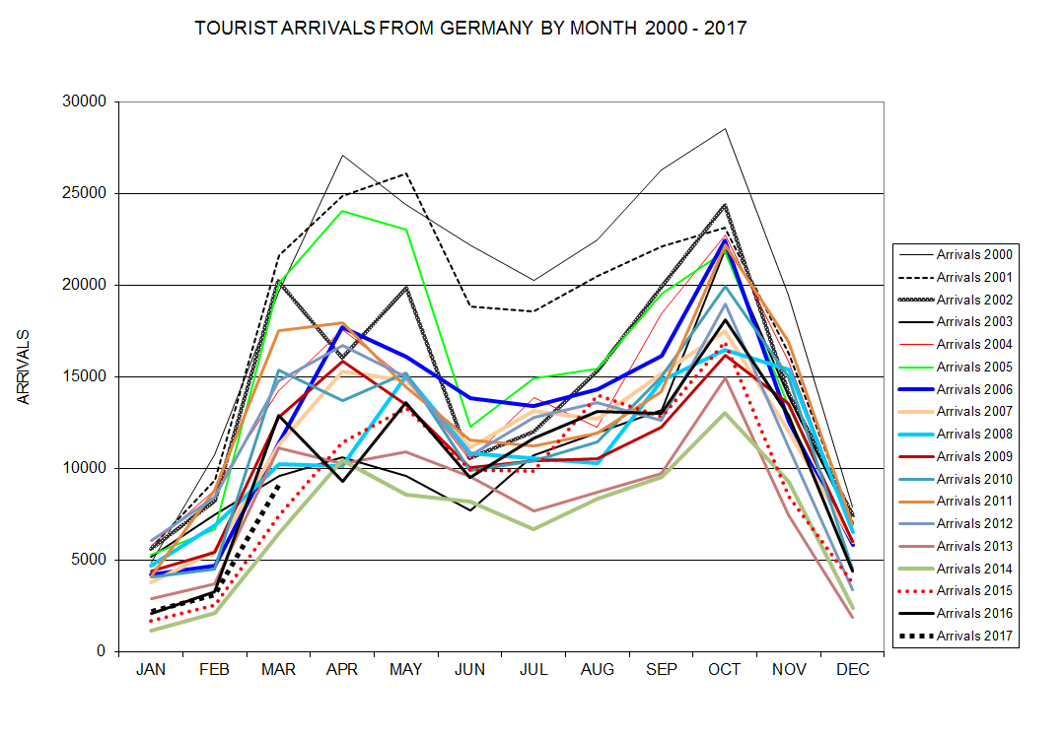
ΚΥΡΙΕΣ ΠΡΟΚΛΗΣΕΙΣ:
ΜΗΝΙΑΙΑ ΚΑΤΑΝΟΜΗ ΤΩΝ ΤΟΥΡΙΣΤΙΚΩΝ ΑΦΙΞΕΩΝ ΓΕΡΜΑΝΙΑΣ

Slide 20
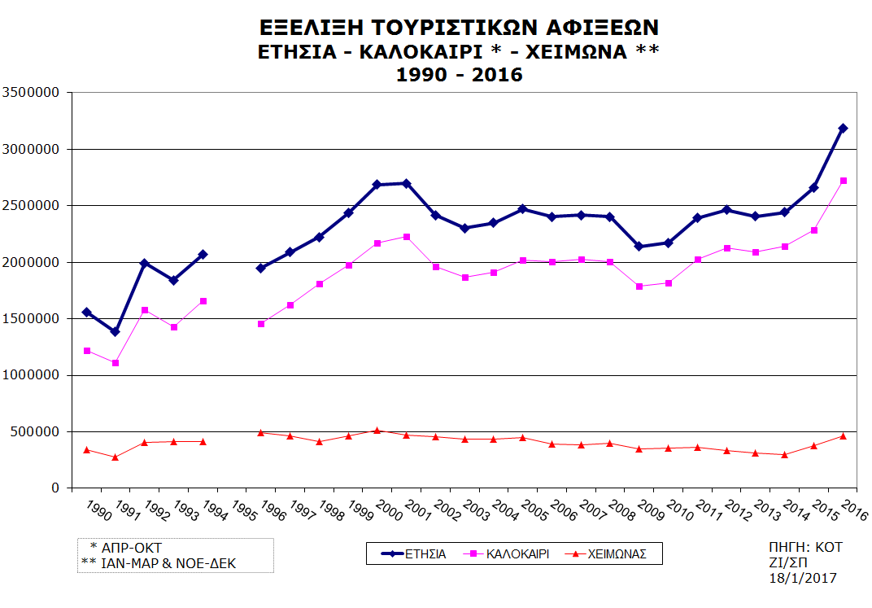
ΚΥΡΙΕΣ ΠΡΟΚΛΗΣΕΙΣ:
ΑΝΑΠΤΥΞΗ ΕΞΕΙΔΙΚΕΥΜΕΝΩΝ ΜΟΡΦΩΝ ΤΟΥΡΙΣΜΟΥ ΓΙΑ ΔΡΑΣΤΙΚΗ ΑΥΞΗΣΗ ΤΟΥ ΧΕΙΜΕΡΙΝΟΥ ΤΟΥΡΙΣΜΟΥ (ΝΟΕΜ-ΜΑΡ) & BREAK DOWN HISTORICALLY: TOTAL – SUMMER – WINTER

Slide 21
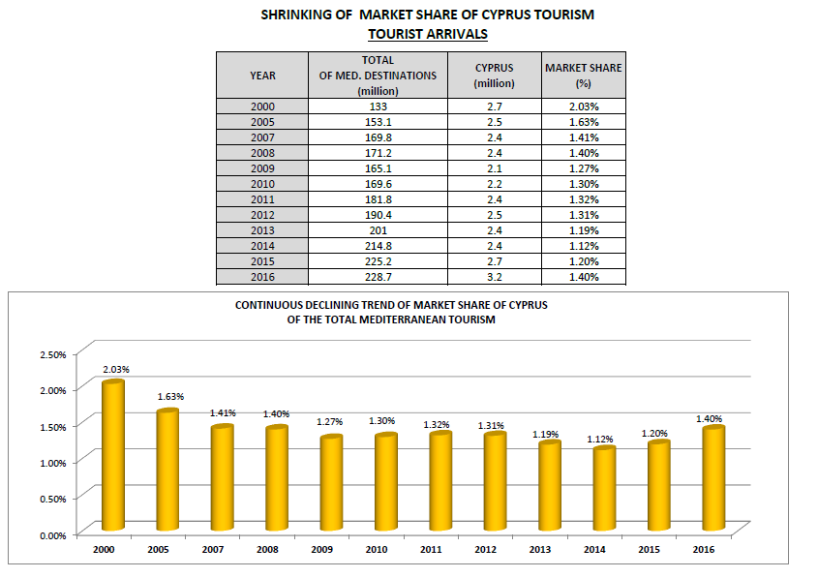
ΚΥΡΙΕΣ ΠΡΟΚΛΗΣΕΙΣ:
ΒΕΛΤΙΩΣΗ ΑΝΤΑΓΩΝΙΣΤΙΚΟΤΗΤΑΣ/ΤΟΥΡ. ΠΡΟΙΟΝΤΟΣ ΓΙΑ VALUE FOR MONEY: - ΠΙΝΑΚΑΣ ΜΕΡΙΔΙΟΥ ΑΓΟΡΑΣ ΑΠΟ ΤΟ ΣΥΝΟΛΟ ΤΟΥ ΜΕΣΟΓΕΙΑΚΟΥ ΤΟΥΡΙΣΜΟΥ

Slide 22
ΔΗΜΙΟΥΡΓΙΑ ΥΦΥΠΟΥΡΓΕΙΟΥ ΤΟΥΡΙΣΜΟΥ ΓΙΑ:
ΑΝΑΒΑΘΜΙΣΜΕΝΗ ΣΥΝΕΡΓΑΣΙΑ ΤΩΝ STAKEHOLDERS ΤΟΥ ΤΟΥΡΙΣΜΟΥ ΓΙΑ ΠΡΟΩΘΗΣΗ ΤΗΣ ΚΥΠΡΟΥ
ΑΝΤΙΜΕΤΩΠΙΣΗ ΓΡΑΦΕΙΟΚΡΑΤΙΑΣ
ΥΛΟΠΟΙΗΣΗ ΤΟΥ ΝΕΟΥ ΣΤΡΑΤΗΓΙΚΟΥ ΣΧΕΔΙΟΥ
ΥΛΟΠΟΙΗΣΗΣ ΣΧΕΔΙΩΝ ΔΡΑΣΗΣ
ΑΜΕΣΟΤΗΤΑ ΣΤΗΝ ΛΗΨΗ ΔΙΟΡΘΩΤΙΚΩΝ ΜΕΤΡΩΝ

Slide 23
ΕΔΡΑΙΩΣΗ ΣΥΝΕΡΓΑΣΙΩΝ ΜΕ ΓΕΙΤΟΝΙΚΕΣ ΧΩΡΕΣ:
ΓΙΑ ΔΙΕΙΣΔΥΣΗ ΣΕ ΜΑΚΡΙΝΕΣ ΑΓΟΡΕΣ ΩΣ ΜΕΡΟΣ MULTI-CENTRE ΠΡΟΟΡΙΣΜΟΥ
ΓΙΑ ΑΝΤΙΜΕΤΩΠΙΣΗ ΤΗΣ ΕΠΟΧΙΚΟΤΗΤΑΣ
ΓΙΑ WIN-WIN ΣΥΝΕΡΓΑΣΙΕΣ ΜΕ ΑΕΡΟΠΟΡΙΚΕΣ ΕΤΑΙΡΕΙΕΣ/T.O./O.T.A.’S

Slide 24
ΒΕΛΤΙΣΤΟΠΟΙΗΣΗ ΠΡΟΣΦΟΡΑΣ & ΖΗΤΗΣΗΣ ΜΕ ΣΥΓΚΕΡΑΣΜΟ ΤΩΝ ΙΔΙΑΙΤΕΡΟΤΗΤΩΝ ΤΩΝ ΔΙΑΦΟΡΩΝ ΑΓΟΡΩΝ ΚΑΙ ΤΩΝ ΑΝΤΙΣΤΟΙΧΩΝ ΤΜΗΜΑΤΩΝ ΤΟΥΣ:
ΕΥΡΩΠΑΙΚΕΣ Vs ΑΣΙΑΤΙΚΕΣ ΑΓΟΡΕΣ ➔ΒΕΛΤΙΩΣΗ ΕΠΟΧΙΚΟΤΗΤΑΣ

Slide 25
ΤΟ ΟΡΑΜΑ ΜΑΣ ΤΩΝ 3.5 ΕΚ. ΤΟΥΡΙΣΤΩΝ ΕΤΗΣΙΑ ΓΙΝΕΤΑΙ ΣΥΝΤΟΜΑ ΠΡΑΓΜΑΤΙΚΟΤΗΤΑ ΕΝΩ Ο ΜΑΚΡΟΠΡΟΘΕΣΜΟΣ ΣΤΟΧΟΣ ΤΩΝ 5 ΕΚ. ΕΤΗΣΙΑ ΔΕΝ ΦΑΝΤΑΖΕΙ ΠΛΕΟΝ ΩΣ ΕΞΩΠΡΑΓΜΑΤΙΚΟΣ:
ΠΙΝΑΚΑΣ ΜΕΣΟΠΡΟΘΕΣΜΩΝ ΑΓΟΡΩΝ ΣΤΟΧΩΝ ΓΙΑ 3.5-4.0 ΕΚ. ΤΟΥΡΙΣΤΕΣ ΕΤΗΣΙΑ
TARGET – MARKET | TOURIST ARRIVALS 2013 | TARGETED TOURIST ARRIVALS IN 5 YEARS | TOURIST ARRIVALS 2016
UK | 1m | 1.5m | 1.16 m
Germany | 110,000 | 500,000 | 124,000
Scandinavian Markets | 250,000 | 500,000 | 210,000
Russia & C.I.S. | 600,000 | 1 m | 782,000
Ukraine | 35,000 | 100,000 | 62,000
Israel | 40,000 | 100,000 | 149,000
Middle East/Gulf | 55,000 | 200,000 | 120,000
BRICS with priority China | 0 | 100,000 | 2,700
Turkey | 0 | ???... | 0
TOTAL | 2.4 m | 4 m | 3.2 m

Slide 26
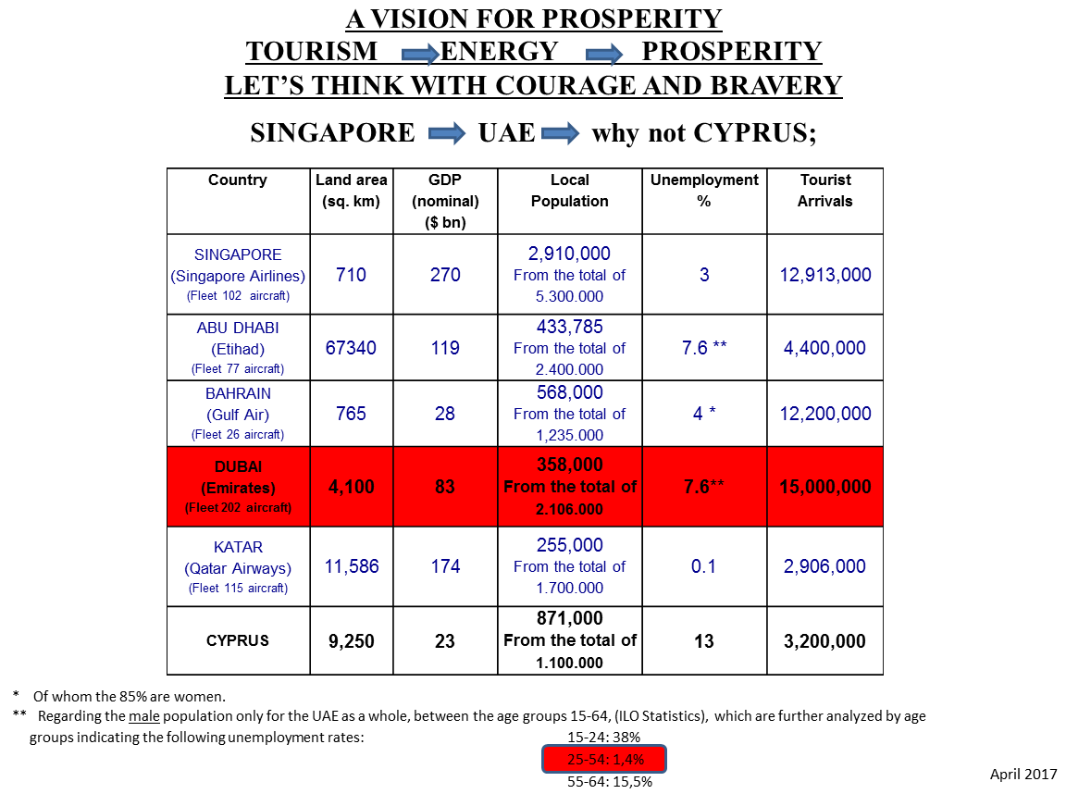
ΤΟ ΟΡΑΜΑ ΜΑΣ ΤΩΝ 3.5 ΕΚ. ΤΟΥΡΙΣΤΩΝ ΕΤΗΣΙΑ ΓΙΝΕΤΑΙ ΣΥΝΤΟΜΑ ΠΡΑΓΜΑΤΙΚΟΤΗΤΑ ΕΝΩ Ο ΜΑΚΡΟΠΡΟΘΕΣΜΟΣ ΣΤΟΧΟΣ ΤΩΝ 5 ΕΚ. ΕΤΗΣΙΑ ΔΕΝ ΦΑΝΤΑΖΕΙ ΠΛΕΟΝ ΩΣ ΕΞΩΠΡΑΓΜΑΤΙΚΟΣ:
ΠΙΝΑΚΑΣ ΣΕ ΣΥΓΚΡΙΣΗ ΜΕ DUBAI ΓΙΑ ΑΝΑΔΕΙΞΗ ΤΗΣ ΚΥΠΡΟΥ ΩΣ ΤΟΥ ΔΥΝΗΤΙΚΑ ΝΕΟΥ ΚΟΜΒΟΥ – HUB ΤΗΣ ΠΕΡΙΟΧΗΣ

Slide 27
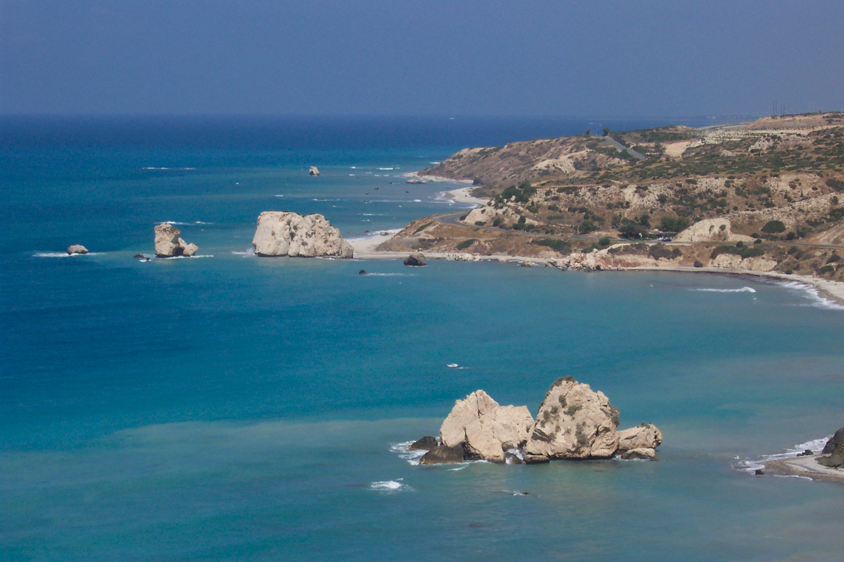
Thank you for your attention
www.cyprushotelassociation.org

